Slide 1
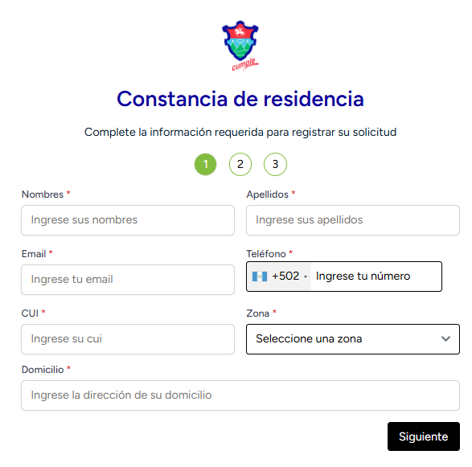
Dpi y correo
Solicitud de residencia

Slide 2

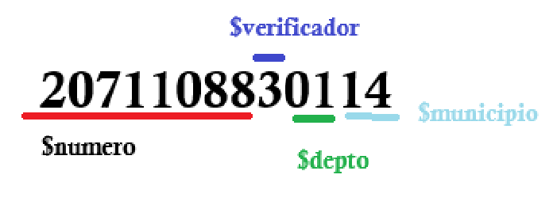
Verificador dpi

Slide 3
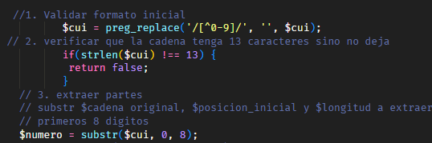
Primeros 8 números

Slide 4

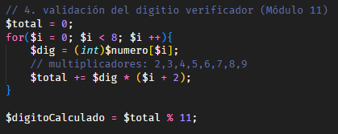


Verificador con función modulo 11

Slide 5
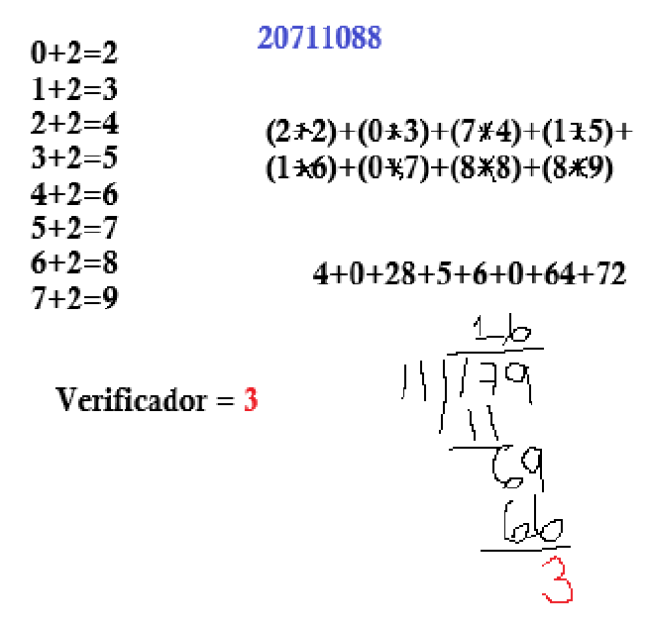
Procedimiento para verificador

Slide 6




Código del departamento

Slide 7


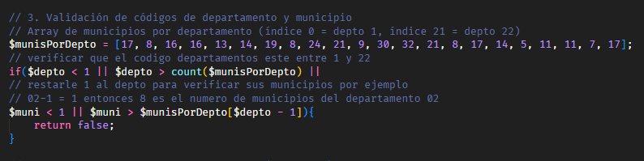
Código del municipio

Slide 8

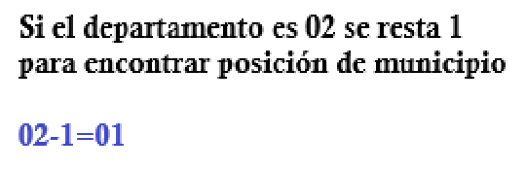


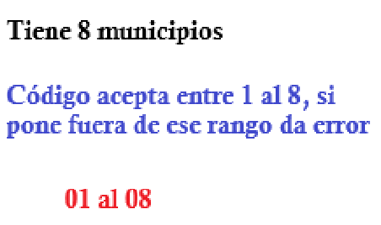
Encontrar municipio por departamento

Slide 9
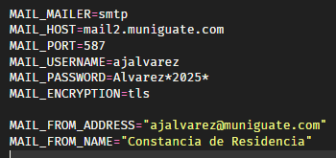


Enviar emails
Configurar el .env
Crear mails

Slide 10
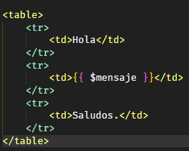
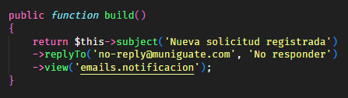
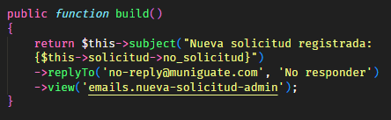
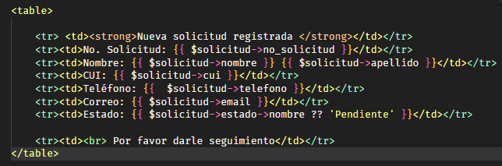
Nueva Solicitud.php
Blade con mensaje
NuevaSolicitudAdmin.php
Blade con mensaje

Slide 11
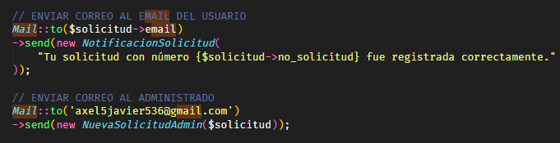
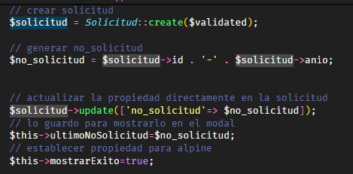

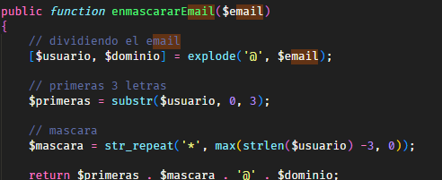
Enviar solicitud por email
Mostrar el email y la no_solicitud en un mensaje

